Slide 1
売上管理システム
発表者：板井、堤、藤谷

Slide 2
アプリの説明
・各店舗の売上の集計を行い
各店舗ごとに目標売上を割り振るシステム

Slide 3
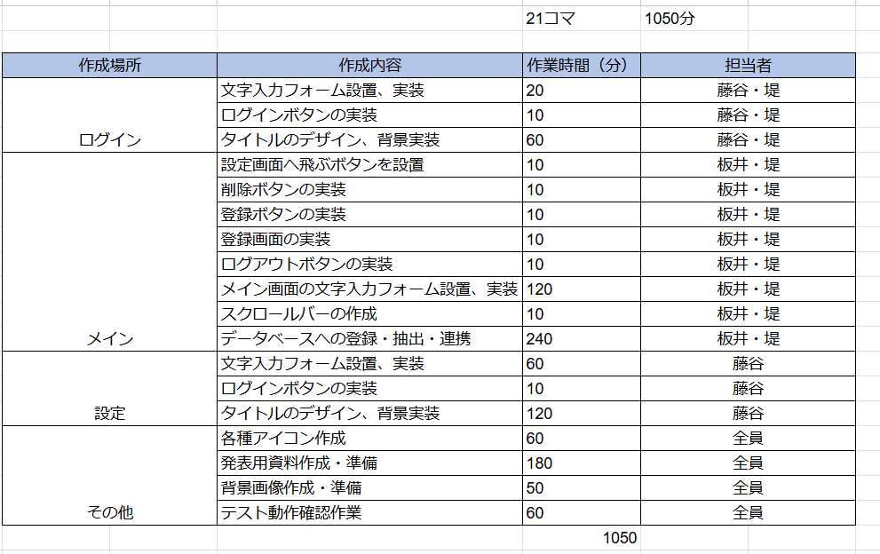
スケジュール

Slide 4
システム概要

Slide 5
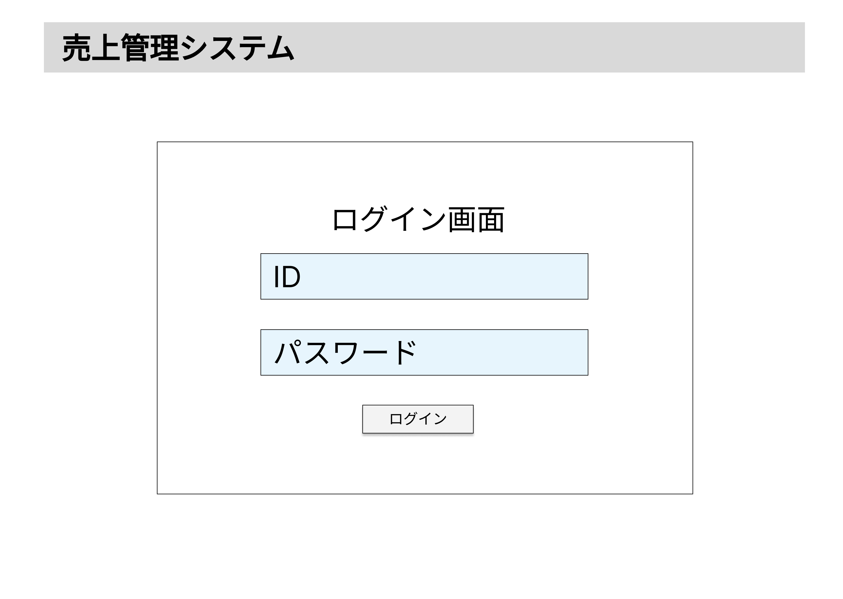

Slide 6
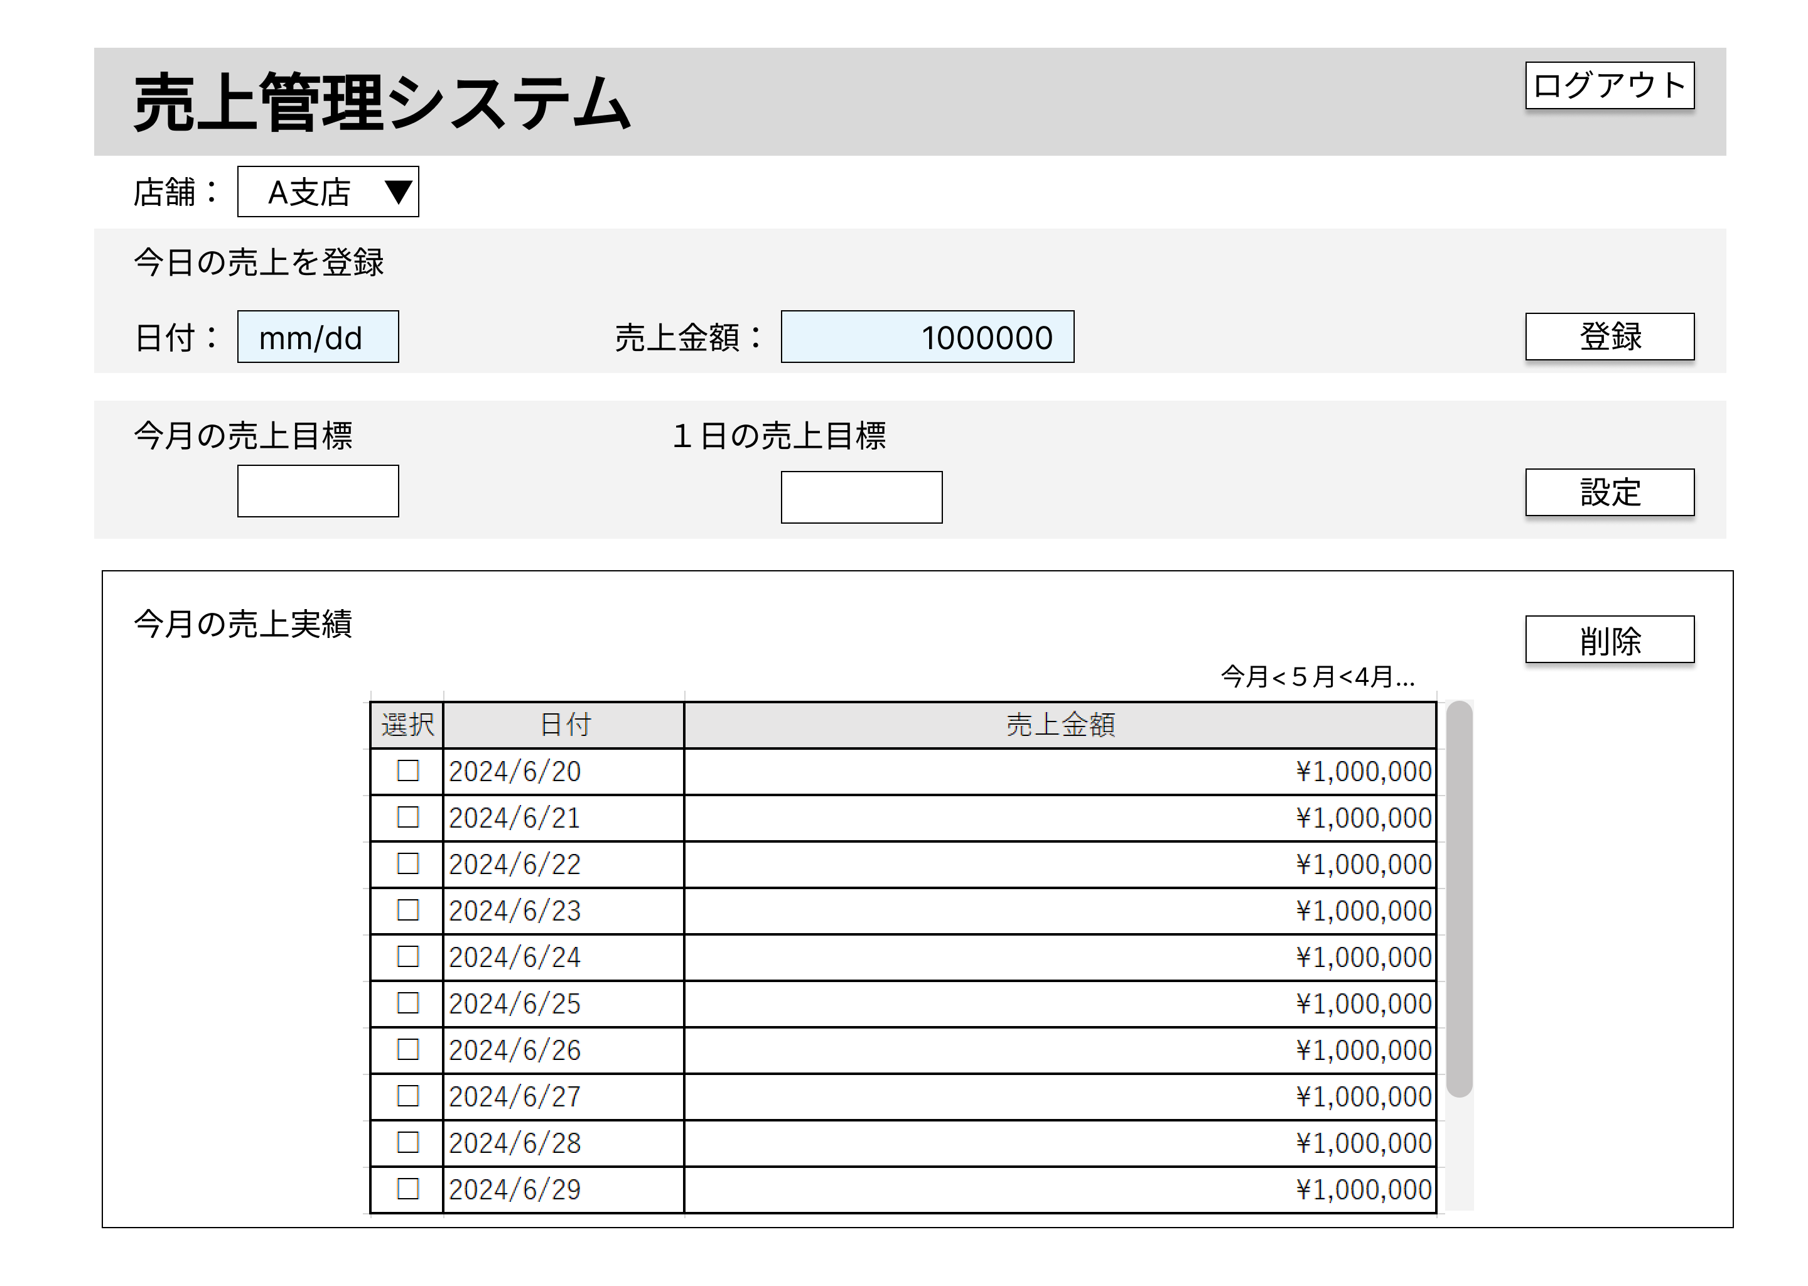

Slide 7
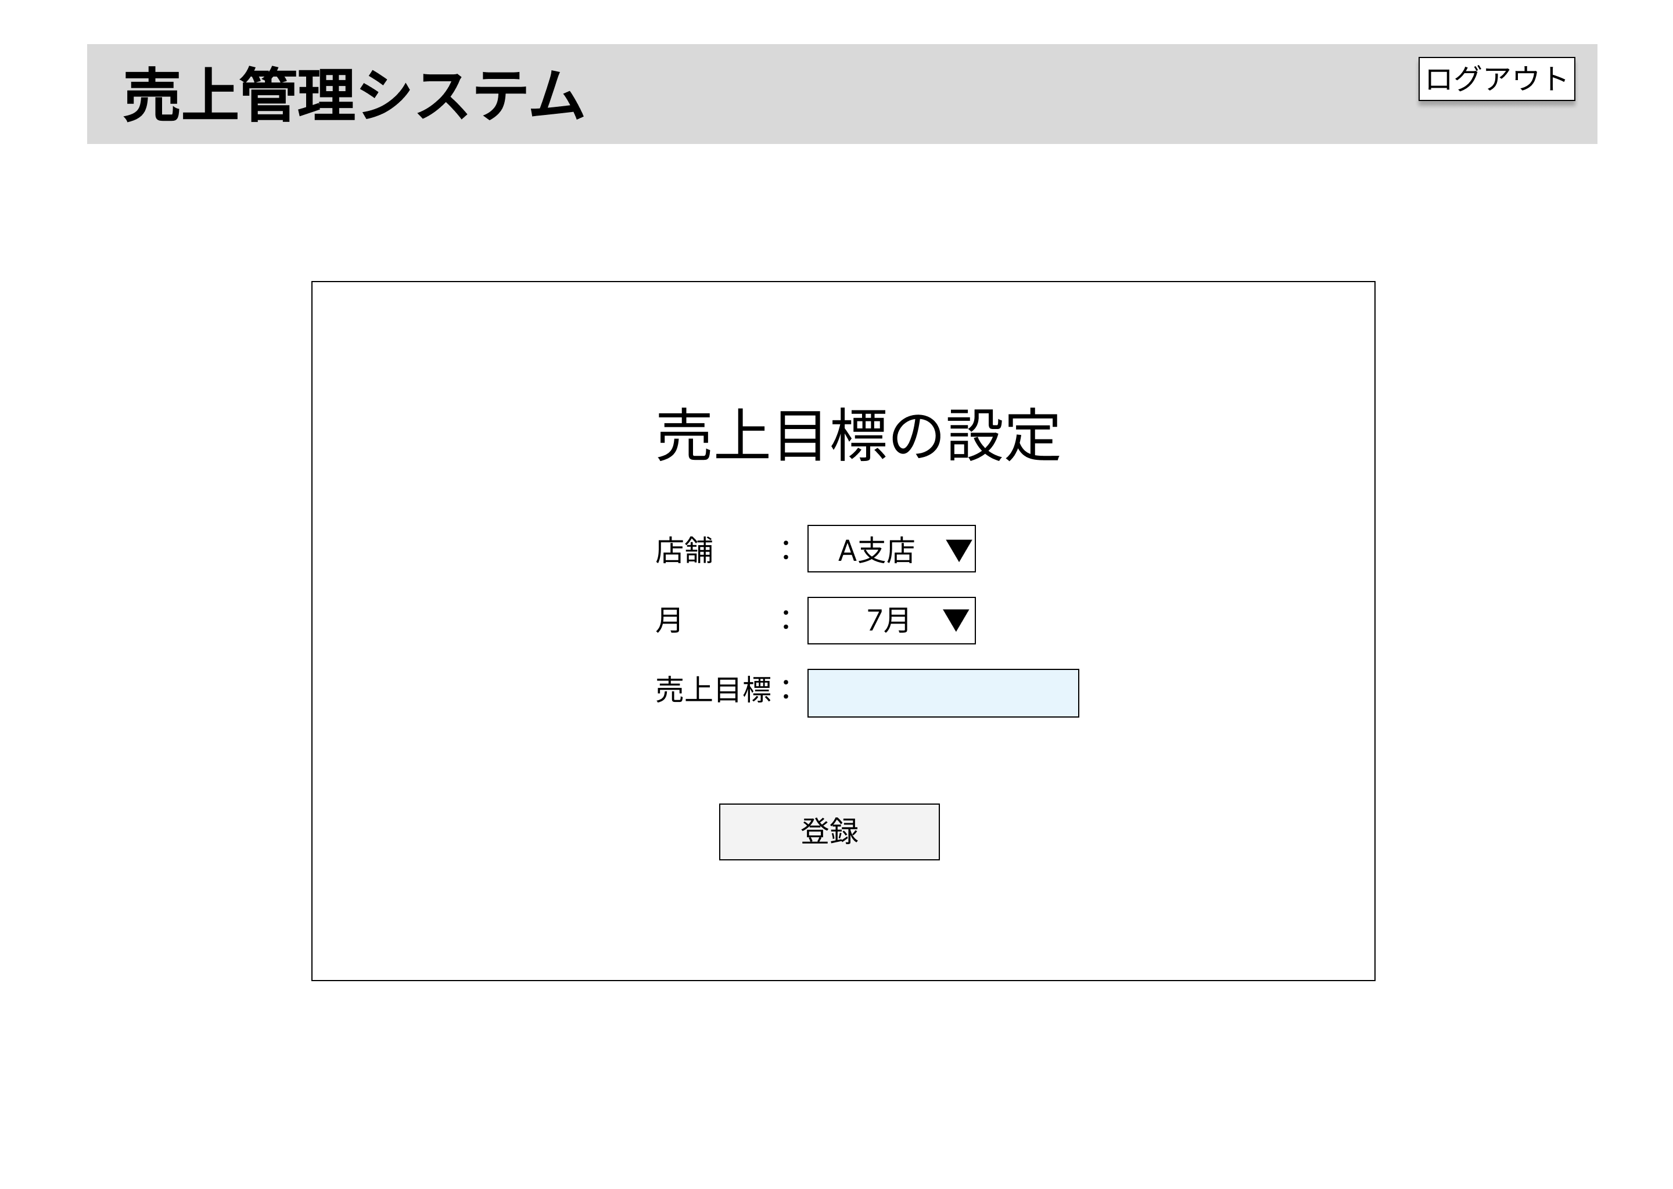

Slide 9
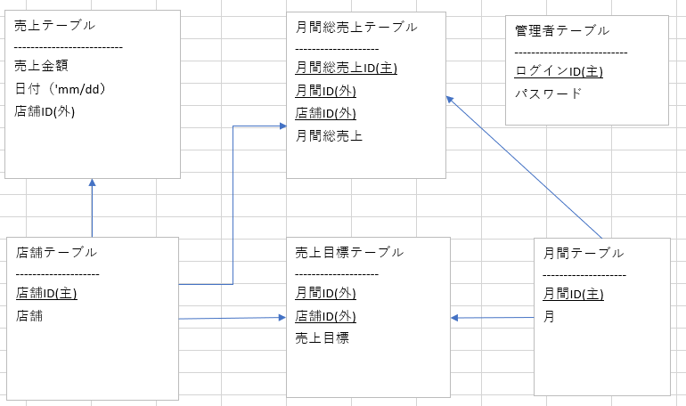
ER図

Slide 10
動作確認

